Slide 1


Slide 2


HÜKAM
Hitit Üniversitesi
Kadın ve Aile Sorunları Uygulama ve Araştırma
Merkezi

Slide 3
HÜKAM; 17 Eylül 2013 Salı 28768 No’lu Resmî Gazete kararıyla kurulmuştur.

Slide 4
26 Kasım 2013 ‘de HÜKAM Yönetim Kurulu Üyeleri görevlendirildi.

Slide 5
HÜKAM
Misyon
Cinsiyet eşitliğinin her anlamda sağlanmasına katkıda bulunmak amacıyla ,kadının toplum içerisindeki konumunun sosyal,ekonomik,kültürel,psikolojik ve fizyolojik anlamda iyileştirilmesi ve bu iyileştirmeden hareketle toplumun en önemli yapı taşı olan ailenin her açıdan gelişmesine yardımcı olunması.

Slide 6
HÜKAM
Kuruluş Amaçları
Üniversitenin ilgili birimlerinin işbirliği ile yurt içinde ve yurt dışında kadın ve aile sorunlarıyla ilgili her alanda araştırma yapmak.
İlgili kurum ve kuruluşlarla işbirliği yapmak ve eğitime yönelik faaliyetlerde bulunmak.
Kadın ve aile çalışmaları alanında oluşturulan teorik ve metodolojik konular hakkında gerekli bilgiyi sağlamak, geliştirmek ve yaygınlaştırmak.

Slide 7
HÜKAM
Kuruluş Amaçları
Merkezin, kadın ve aile konularıyla ilgili çalışmalarda işbirliği yapabileceği noktalarda disiplinler arası araştırmalar yapmak.
Daha önce yapılmış olan çalışmaları değerlendirip, çözüm önerileri sağlamak.

Slide 8
HÜKAM
Kuruluş Amaçları
Kadın ve aile ile ilgili akademik alanda her türlü bilgi üretimini ve paylaşımını sağlamak.
İlgili kurum ve kuruluşlarla işbirliği yapmak; çözüm üretmek, sorunları çözüme yönelik ve iyileştirici projeler hazırlayıp geliştirmek.

Slide 9
HÜKAM YÖNETİM
*Yrd. Doç.Dr. Hülya ÇAĞIRAN KENDİRLİ
(HÜKAM Müdürü)
*Öğr. Gör. Tuğba GÜLEN
(HÜKAM Md. Yrd.)

Slide 10
HÜKAM Yönetim
Kurulu Üyeleri
Yrd. Doç.Dr. Hülya ÇAĞIRAN KENDİRLİ
Doç. Dr. Muammer CENGİL
Yrd. Doç. Dr. Nuriye BÜYÜKKAYACI DUMAN
Yrd. Doç. Dr. Seçil TÜRKSOY
Yrd. Doç. Dr. Sema CAN
Yrd. Doç. Dr. Sevil ÖZKINALI
Öğr. Gör. Tuğba GÜLEN

Slide 11
HÜKAM 8 Mart Kadınlar Günü Etkinlikleri
Akademik Bakış Açısıyla “Cam Tavan Sendromu” Paneli
Panel Yöneticisi:
Yrd. Doç. Dr. Hülya ÇAĞIRAN KENDİRLİ
HÜKAM Müdürü
Konuşmacılar:
Yrd. Doç. Dr. Nuriye BÜYÜKKAYACI DUMAN (Sağlık Yüksek Okulu)
Doç Dr. Muammer CENGİL ( İlahiyat Fakültesi)
Eylem AKA KAYA(Sosyal Hizmet Uzmanı)
Arş. Gör. Reyhan KARABABA (İİBF)

Slide 12
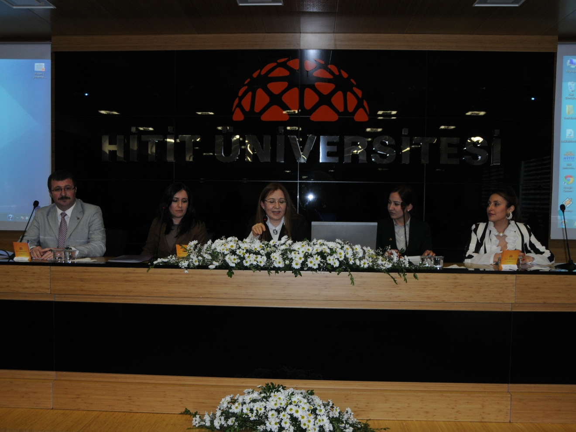
Akademik Bakış Açısıyla
“Cam Tavan Sendromu” Paneli

Slide 13
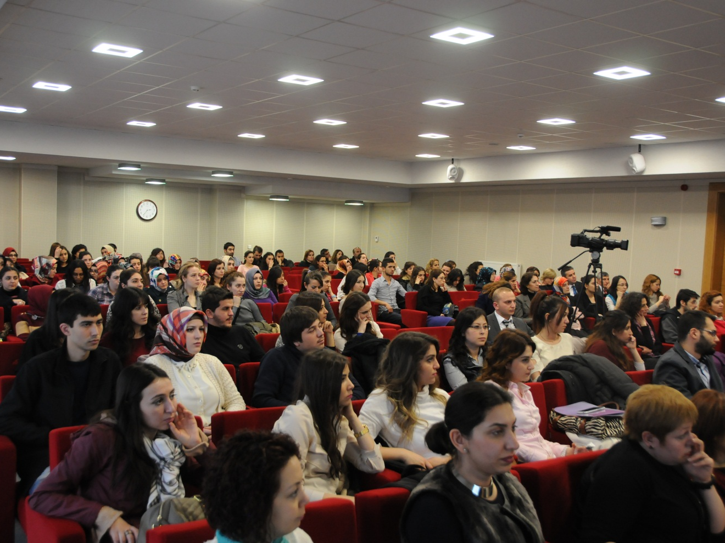
Akademik Bakış Açısıyla
“Cam Tavan Sendromu” Paneli

Slide 14
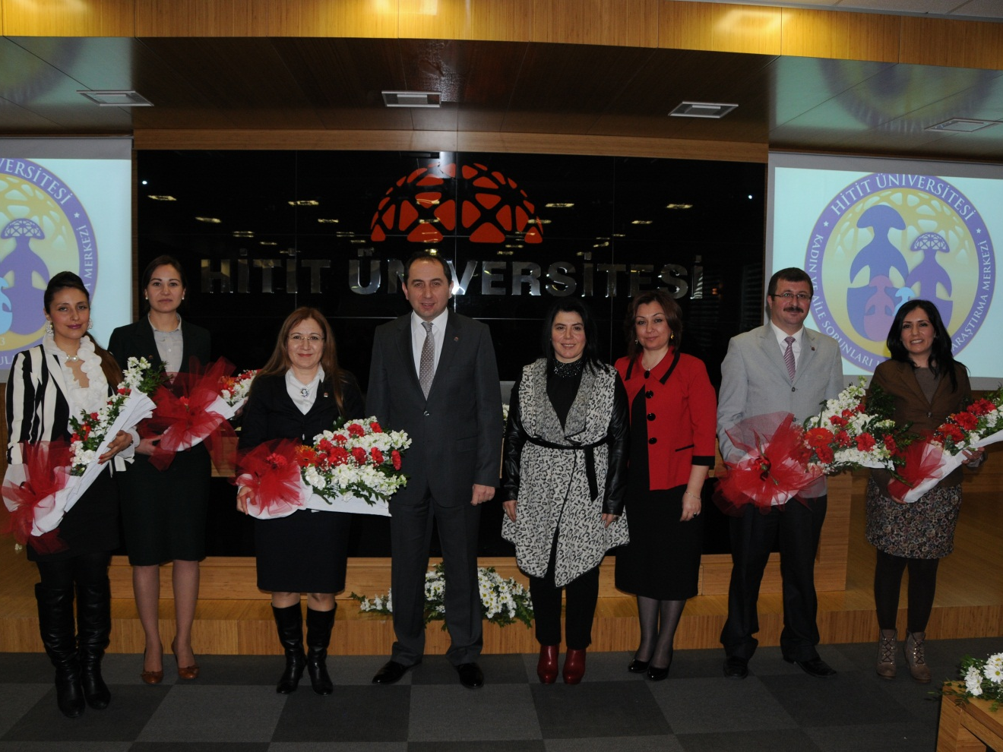
Akademik Bakış Açısıyla
“Cam Tavan Sendromu” Paneli

Slide 15
HÜKAM 8 Mart Kadınlar Günü Etkinlikleri
Akademik ve İdari Personel–HÜKAM Tanışma Toplantısı
Akademik ve İdari Personel –HÜKAM Tanışma Toplantısı 10 Mart 2014 tarihinde Hitit Üniversitesi Rektörlük Binası ‘nda gerçekleştirildi.

Slide 16
HÜKAM 8 Mart Kadınlar Günü Etkinlikleri
Meslek Yüksekokulu ve İskilip Meslek Yüksekokulu Geleneksel El Sanatları Bölümü Sergisi
10 Mart 2014 tarihinde Hitit Üniversitesi rektörlük Binası’nda Meslek Yüksekokulu ve İskilip Meslek Yüksekokulu kız öğrencilerin yaptığı eserler sergilendi..

Slide 17
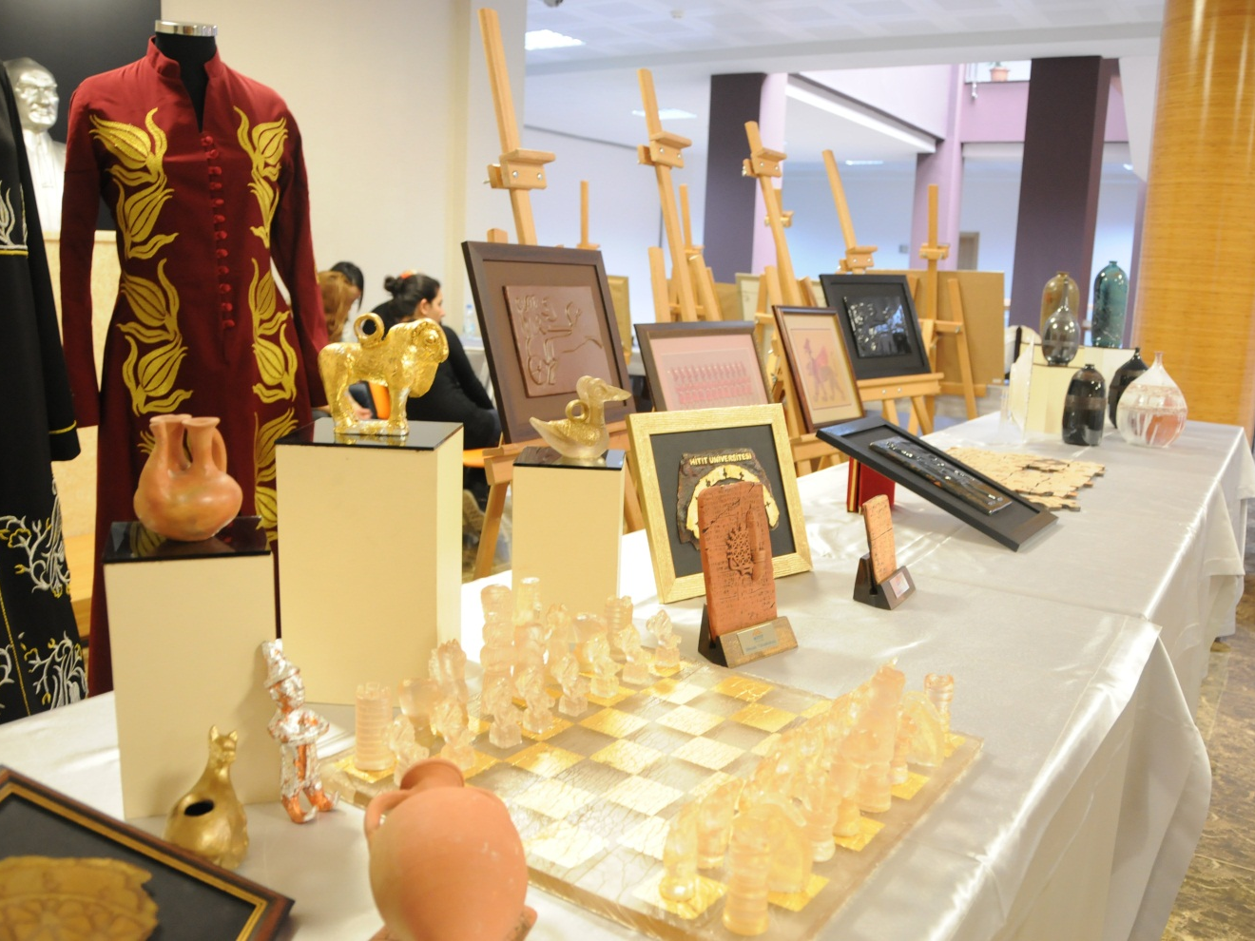
Meslek Yüksekokulu ve İskilip Meslek Yüksekokulu Geleneksel El Sanatları Bölümü Sergisi

Slide 18
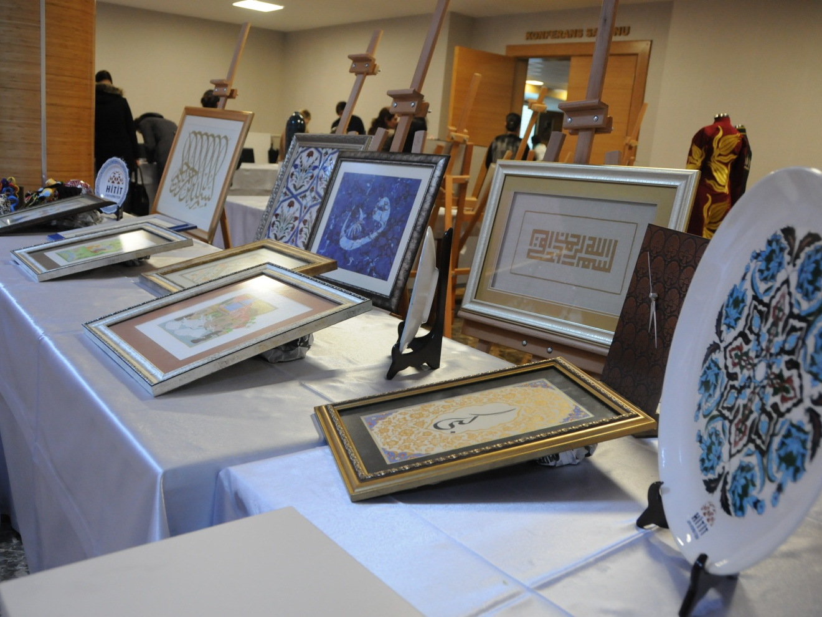
Meslek Yüksekokulu ve İskilip Meslek Yüksekokulu Geleneksel El Sanatları Bölümü Sergisi

Slide 19
HÜKAM İle Çorum İli Kamu Kurum ve Kuruluşları İle İletişim Süreci
HÜKAM ile Çorum İli Kamu Kurum ve Kuruluşları ile İletişim süreci başlatıldı. Bu doğrultuda Çorum Emniyet İl Müdürlüğü, Çorum İl Milli Eğitim Müdürlüğü, Çorum Aile ve Sosyal Politikalar İl Müdürlüğü’ne ziyaretler gerçekleştirildi.

Slide 20
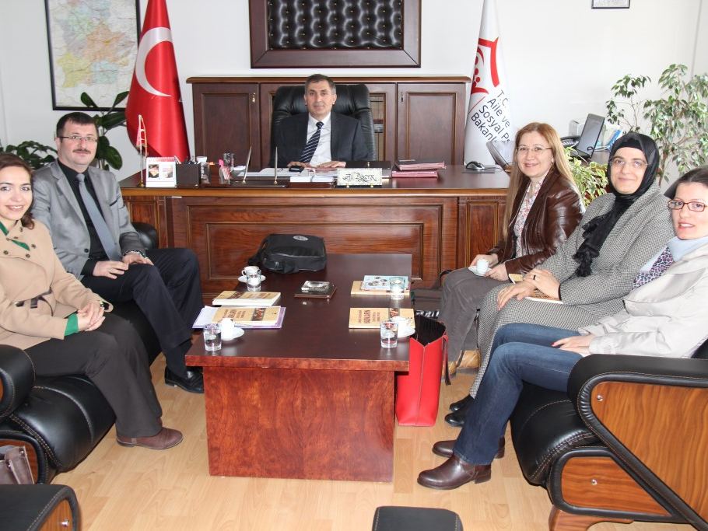
Çorum Aile ve Sosyal Politikalar Genel Müdürlüğü Ziyareti

Slide 21
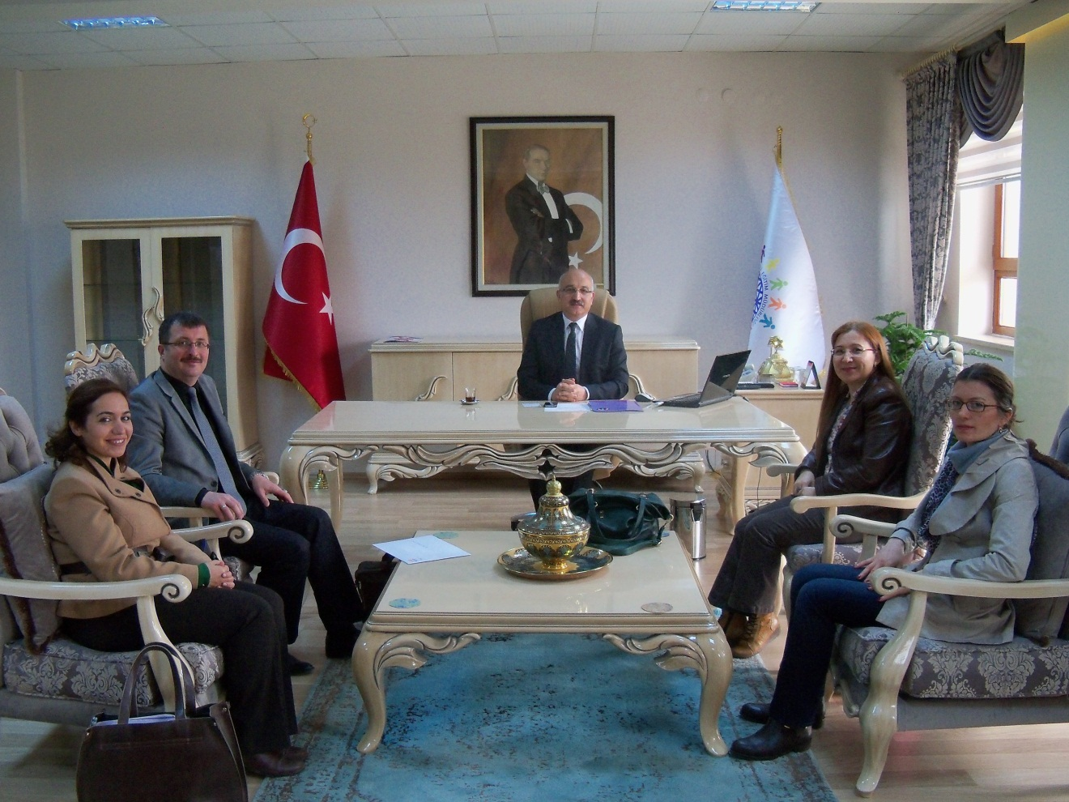
Çorum Milli İl Eğitim Müdürlüğü Ziyareti

Slide 22
HÜKAM
Adres: Hitit Üniversitesi Rektörlüğü Kuzey Yerleşkesi Kampüsü Çevreyolu Bulvarı Çorum /Merkez
Web Adresi: http://hukam.hitit.edu.tr/
E-İleti Adresi:hukam@hitit.edu.tr
Tel:0-364 225 77 00 Dahili :1446
Belgegeçer: 0-364 219 19 44

